Slide 1


Compétences pour réussir
Communication
Need French version of graphic, or translation of text on left

Slide 2

Commencez par une activité
Activité 1 Dessin à l’aveuglette
Activité 2 Passer les ballons
Activité 3 Faire rouler
la balle
Notes:
Choisissez l’une des activités dans la section « Communication » du livret d’activités.

Slide 3


Communication
Notes:
Posez la question suivante : Quels mots vous viennent à l’esprit lorsque vous entendez le mot « communication »? Voici certaines des réponses possibles : parler; écouter, message, écrire
langage corporel, ton, verbal, non verbal, expressif, parler, facial, expressions, langage, expéditeur/destinataire

Slide 4
La communication s’entend de votre capacité à recevoir, à comprendre, à prendre en compte et à communiquer de l’information et des idées en parlant avec les autres, en les écoutant et en interagissant avec eux, ce qui englobe des concepts plus vastes comme la communication non verbale.
Notes:
Lisez la définition de la communication. Expliquez ce qui suit : Dans notre vie de tous les jours, ainsi qu’au travail, nous utilisons la communication à de nombreuses fins. Chaque jour, nous passons de 70 à 80 % de notre temps éveillé à communiquer.

Slide 5

Trois types de communication orale
Communication interpersonnelle
Communication d’interprétation
Communication de présentation
Notes:
Lisez chaque description. Dites aux élèves qu’ils vont faire une courte activité pour trouver des exemples des trois types de communication orale.

Slide 6
Communication orale
Communication
interpersonnelle
Communication
d'interprétation
Communication
de présentation
Cela englobe :
Les discussions tenues de vive voix, par écrit ou au moyen de la langue de signes, ou la communication de renseignements, de réactions, de sentiments et d’opinions.
Notes:
Lisez chaque description. Dites aux élèves qu’ils vont faire une courte activité pour trouver des exemples des trois types de communication orale.

Slide 7
Communication orale
Communication
interpersonnelle
Communication
d'interprétation
Communication
de présentation
Cela englobe :
Comprendre, interpréter ou analyser ce qui est entendu, lu ou vu.
Notes:
Lisez chaque description. Dites aux élèves qu’ils vont faire une courte activité pour trouver des exemples des trois types de communication orale.

Slide 8
Communication orale
Communication
interpersonnelle
Communication
d'interprétation
Communication
de présentation
Cela englobe :
La communication à sens unique au moyen de la rédaction (p. ex. un rapport ou un article), de la parole (p. ex. raconter une histoire ou prononcer un discours) ou de la représentation visuelle de l’information (p. ex. vidéo ou présentation PowerPoint).
Notes:
Lisez chaque description. Dites aux élèves qu’ils vont faire une courte activité pour trouver des exemples des trois types de communication orale.

Slide 9
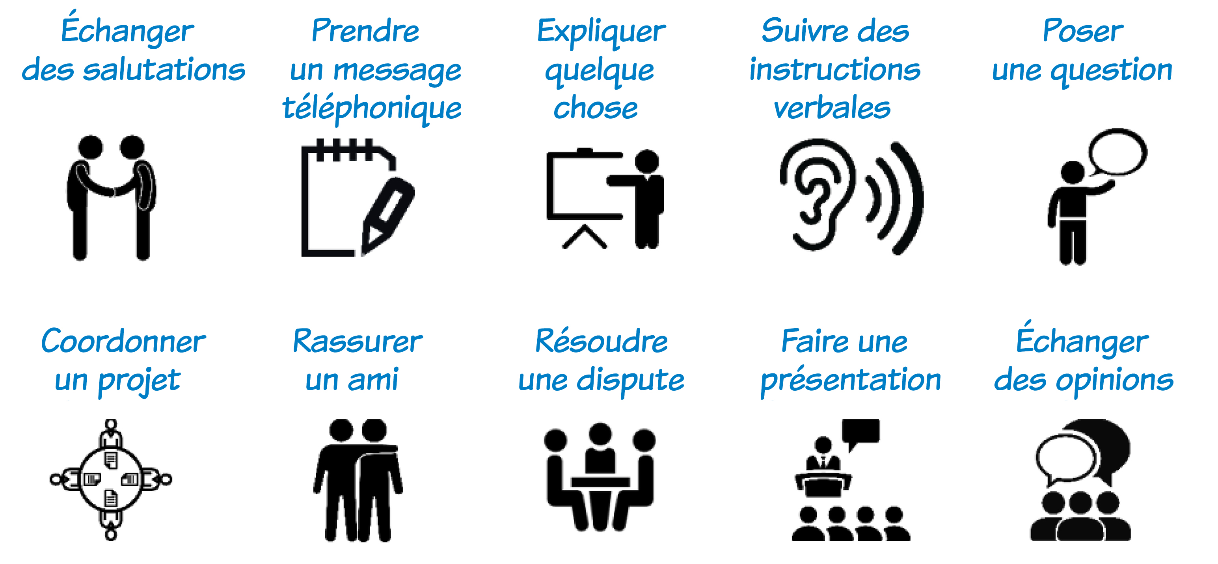
interpersonnelle, d'interprétation, ou de présentation
Notes:
Pour chacun des exemples de communication, indiquez si vous croyez qu’il s’agit de « communication interpersonnelle », de « communication d’interprétation » ou de « communication de présentation ».

Slide 10
Vrai ou Faux?
Écouter une personne n’est pas la même chose que de simplement l’entendre parler.
Notes:
L’écoute efficace est une compétence importante sur le lieu de travail. Elle est tout aussi importante que la communication orale! Les gens ne naissent pas avec de bonnes ou de mauvaises aptitudes d’écoute. L’écoute efficace est une compétence et, comme la plupart des compétences, plus vous la mettez en pratique, plus vous vous améliorez. Une bonne première étape pour améliorer sa compétence en matière d’écoute consiste à reconnaître les éléments d’une écoute efficace et ceux d’une écoute non efficace.

Slide 11
Écoutez!
1. J’accorde beaucoup d’attention au ton de la voix de la personne qui parle.
2. Si quelque chose m’échappe, je fais semblant d’avoir compris pour éviter d’interrompre la personne.
3. J’accorde de l’attention aux gestes et au langage corporel de la personne qui parle.
4. Je pense à autre chose tout en écoutant la personne.
5. Quand je m’apprête à écouter un balado, je commence par éliminer les distractions.
6. J’ai tendance à me refermer sur moi-même lorsque j’entends des choses avec lesquelles je ne suis pas d’accord.
Notes:
Lisez chaque énoncé et demandez aux élèves s’ils estiment que l’énoncé correspond ou non à de l’écoute efficace. Animez une discussion sur le sujet. Écoute efficace : 1, 3, 5, 8, 9, 11.

Slide 12
7. J’accorde de l’attention aux vêtements de la personne qui parle.
8. Si je deviens distrait(e), m’emploie à redonner mon attention à la personne qui parle.
9. Je suis toujours prêt(e) à prendre des notes, en cas de besoin.
10. Je commence à formuler ma réponse à ce qui est dit avant que la personne ait complètement terminé de parler.
11. Je regarde la personne qui parle en face et je hoche la tête pour montrer que je comprends.
12. Je termine les phrases des gens à leur place.
Notes:
Lisez chaque énoncé et demandez aux élèves s’ils estiment que l’énoncé correspond ou non à de l’écoute efficace. Animez une discussion sur le sujet. Écoute efficace : 1, 3, 5, 8, 9, 11.

Slide 13
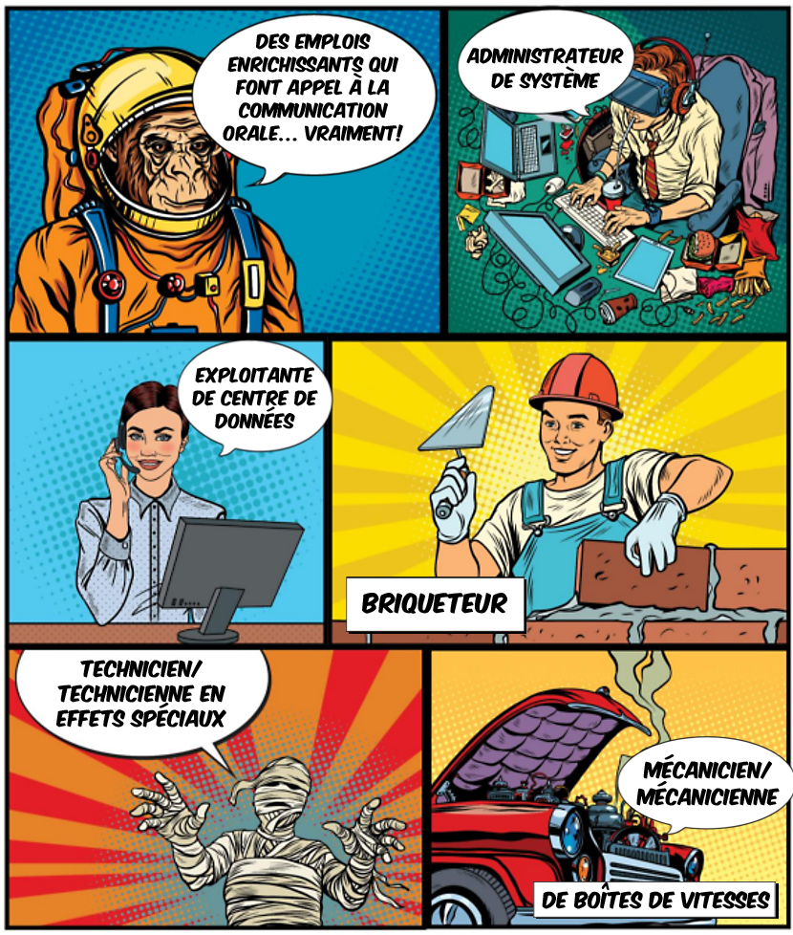
Des emplois enrichissants qui demandent de faire appel à la communication
Notes:
Si vous êtes en mesure de bien écouter vos collègues et superviseurs ainsi que les clients et de communiquer avec eux comme il se doit, cela aura une incidence très bénéfique sur votre succès en milieu de travail.

